Slide 1



٣- ٥ التمثيل بالقطاعات الدائرية
أ/ فاطمة جبران

Slide 2







أ/ فاطمة جبران

Slide 3


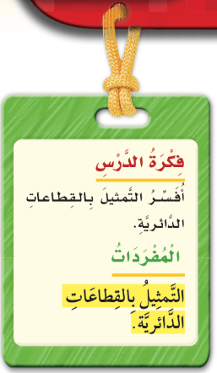

أ/ فاطمة جبران

Slide 4


صفحة الكتاب ٩٠
أ/ فاطمة جبران

Slide 5
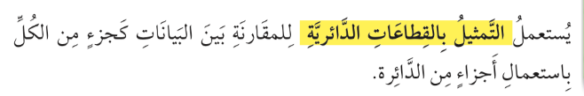
صفحة الكتاب ٩٠
أ/ فاطمة جبران

Slide 6
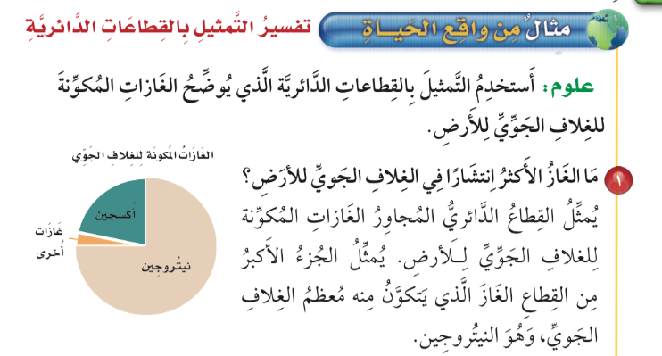
صفحة الكتاب ٩٠
أ/ فاطمة جبران

Slide 7
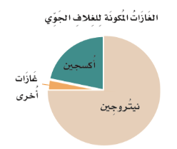
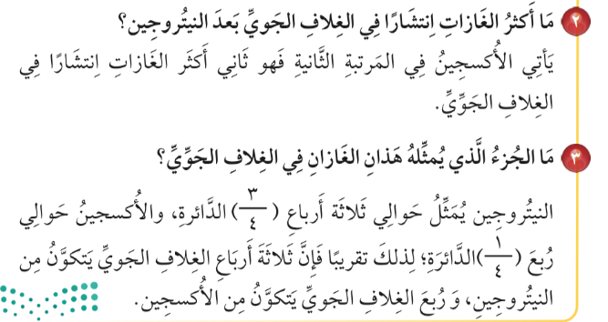
صفحة الكتاب ٩٠
أ/ فاطمة جبران

Slide 8
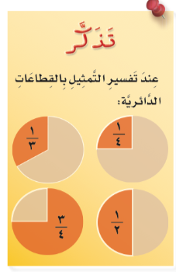
صفحة الكتاب ٩٠
أ/ فاطمة جبران

Slide 9

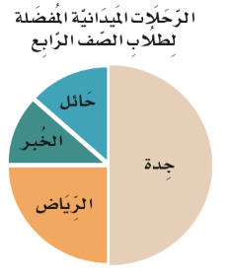


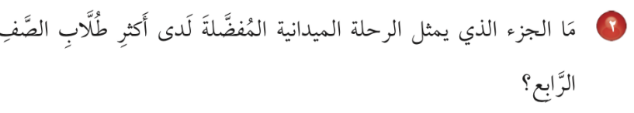
صفحة الكتاب ٩١
أ/ فاطمة جبران

Slide 10


صفحة الكتاب ٩١
أ/ فاطمة جبران

Slide 11

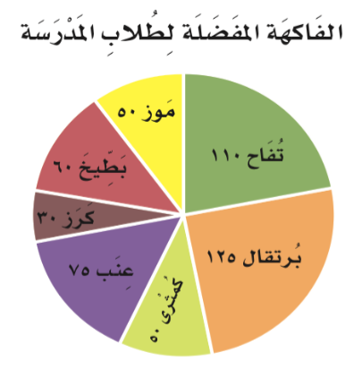




صفحة الكتاب ٩١
أ/ فاطمة جبران

Slide 12


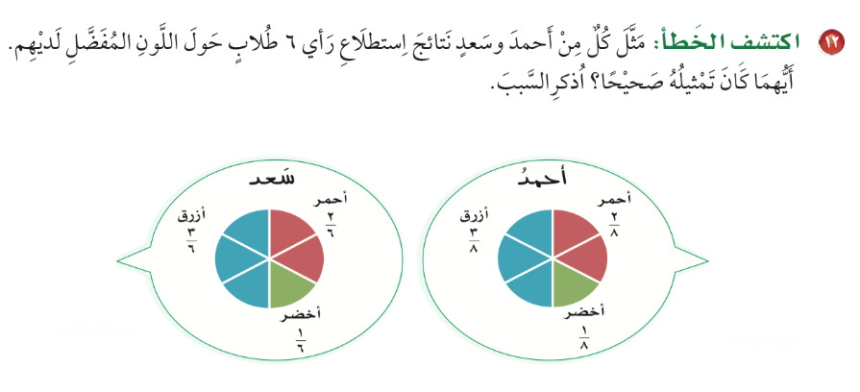
صفحة الكتاب ٩٢
أ/ فاطمة جبران

Slide 13

ماذا تعلمت
أ/ فاطمة جبران

Slide 14





قيم نفسك بالنسبة لفهمك للدرس
ممتع 🤩
سهل 😍
سهل 😍
أ/ فاطمة جبران

Slide 15


لوحة التميز في الدرس
أ/ فاطمة جبران

Slide 16
الواجب المنزلي
أ/ فاطمة جبران

